Slide 1

Analyse de sentiment
Zaccaria Amillou

Slide 2

Sommaire
Contexte
Données
EDA
Modélisation
Déploiement
API
Cloud

Slide 3

Contexte
MIC (Marketing Intelligence Consulting)
Objectifs
Produit IA pour anticiper Bad Buzz sur les réseaux sociaux

Slide 4

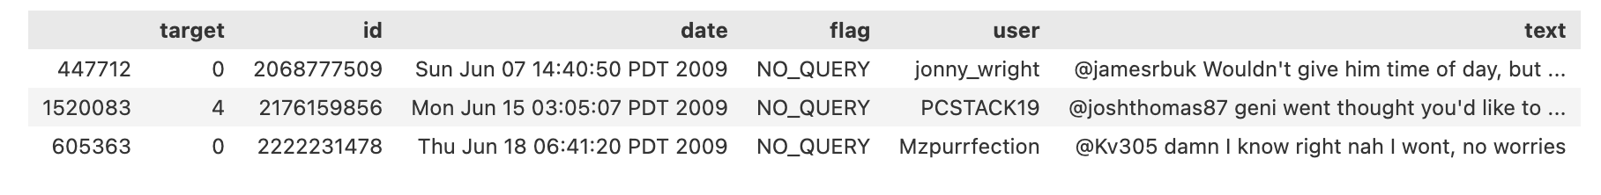
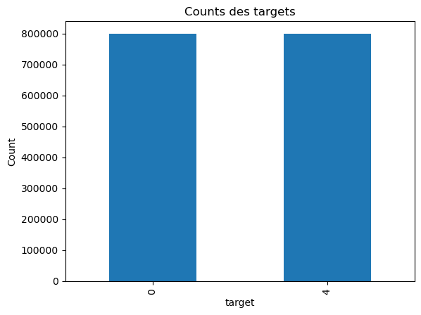
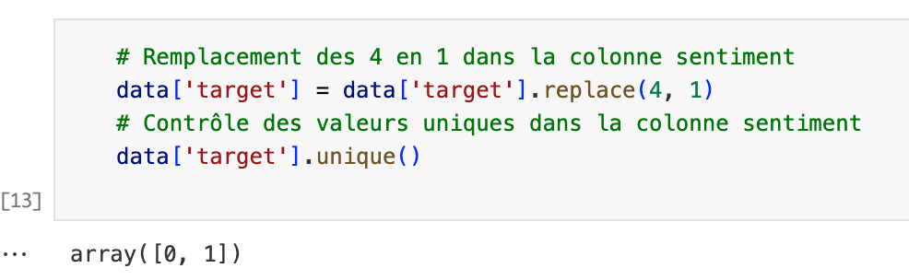
EDA
Dataframe
Replacement target

Slide 5
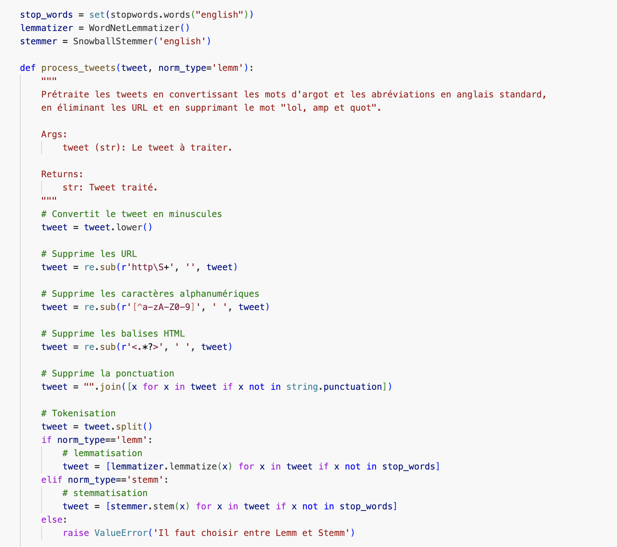
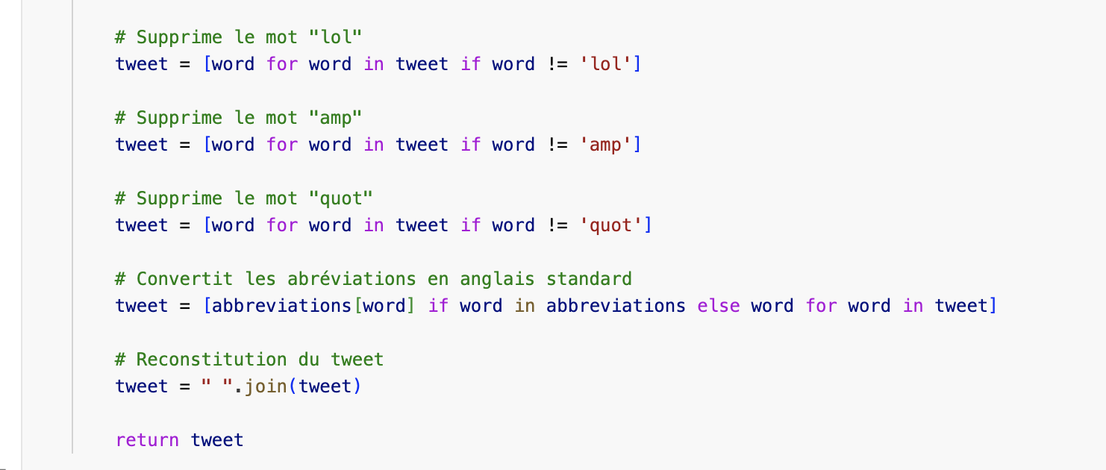
EDA
Text processing

Slide 6
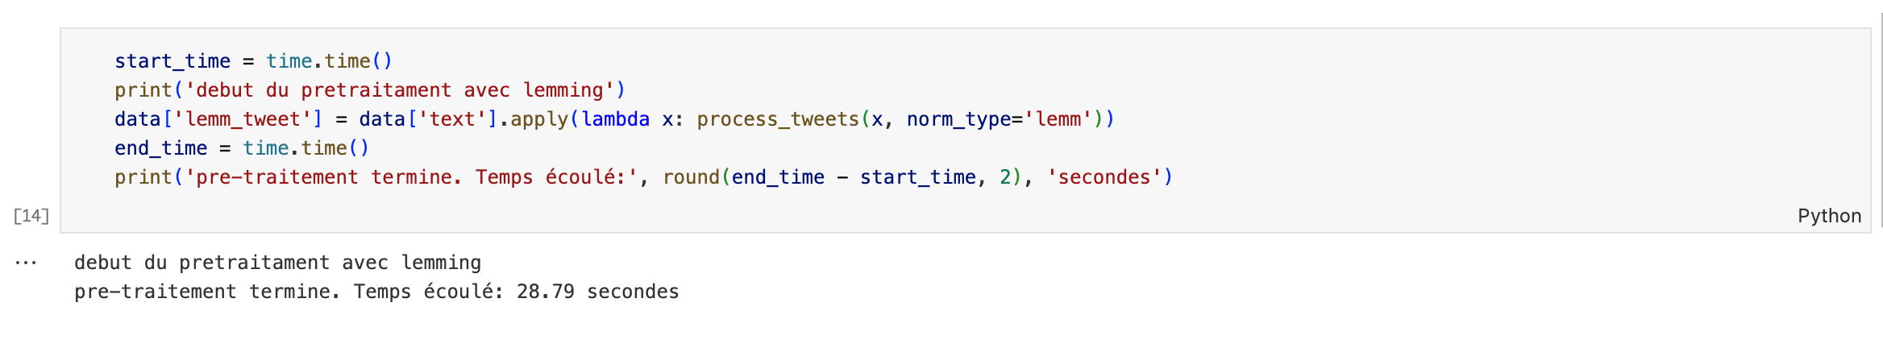
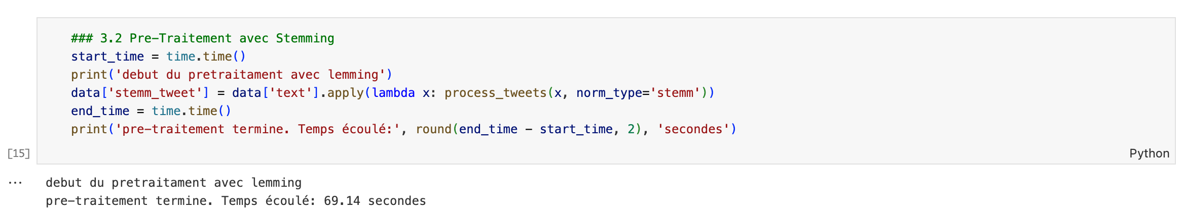
EDA
Lemming
Stemming

Slide 7

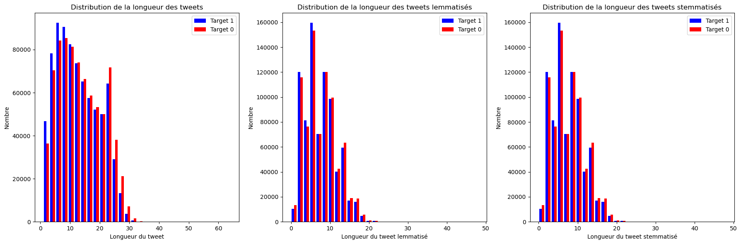
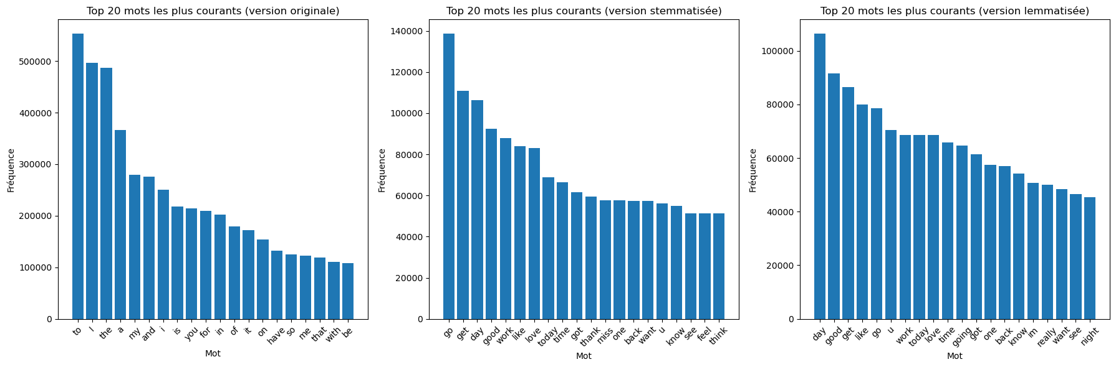
EDA
Distribution longueur
Top 20 mots

Slide 8
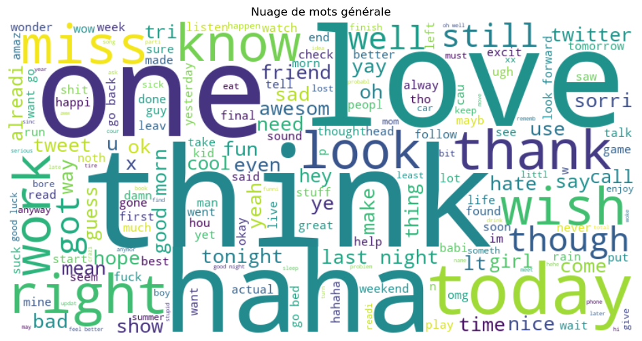
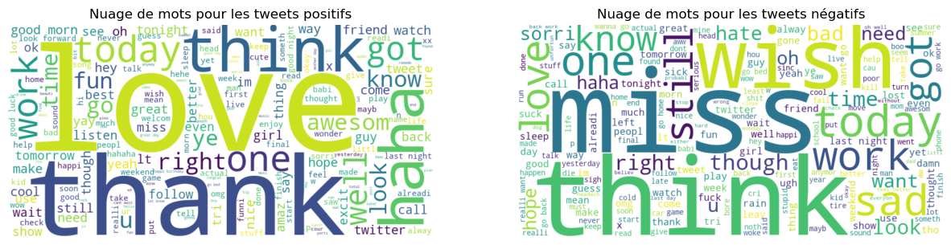
EDA
Wordcloud
Wordcloud par sentiment

Slide 9

Modélisation
Modèles simples
- Naive
Régression logistique
XGBoost
Modèle sur mesure
LSTM
Embedding Word2Vec
Embedding Glove
Modèle Avancée
BERT

Slide 10
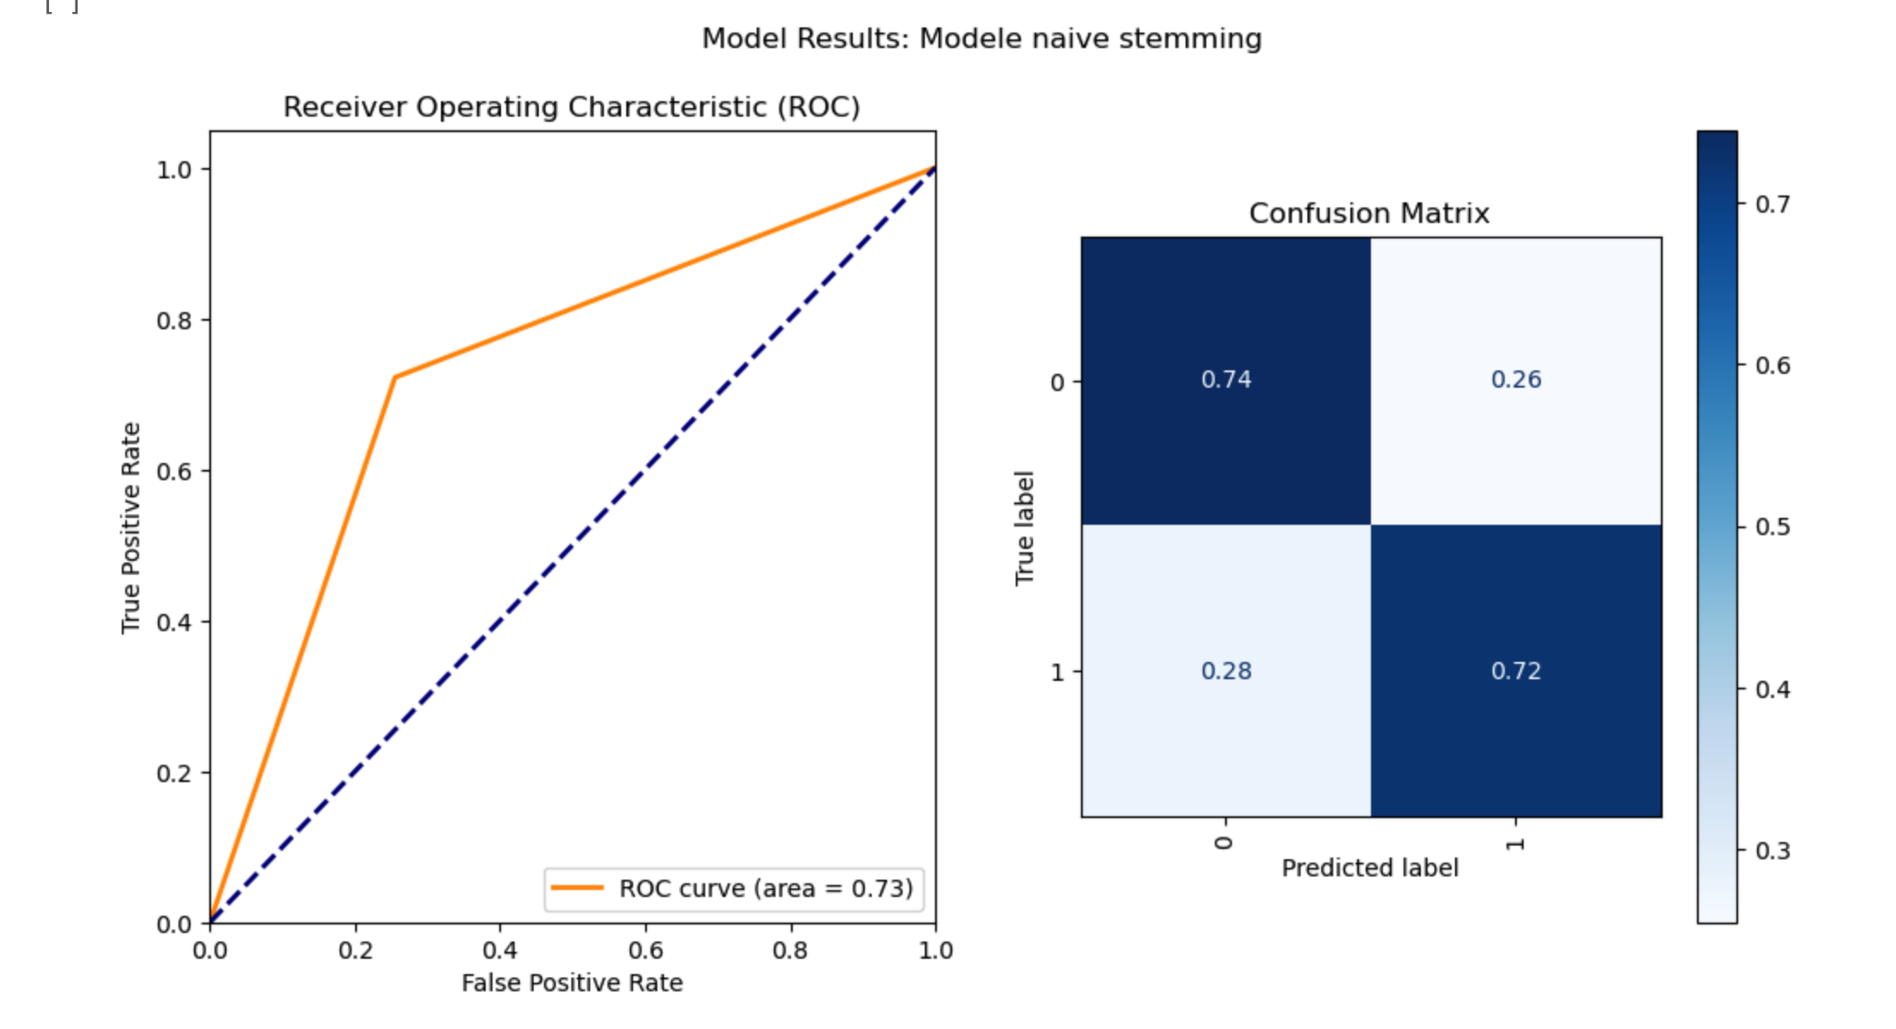
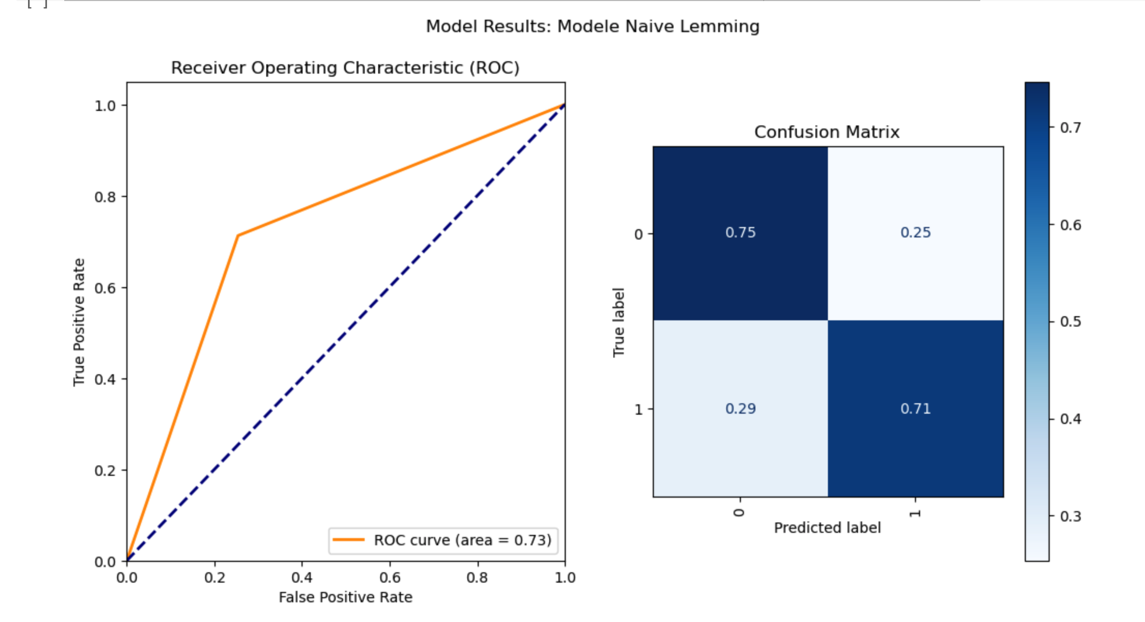
Modèles Simples
Ex. modèle naive
Stemming
Lemming

Slide 11
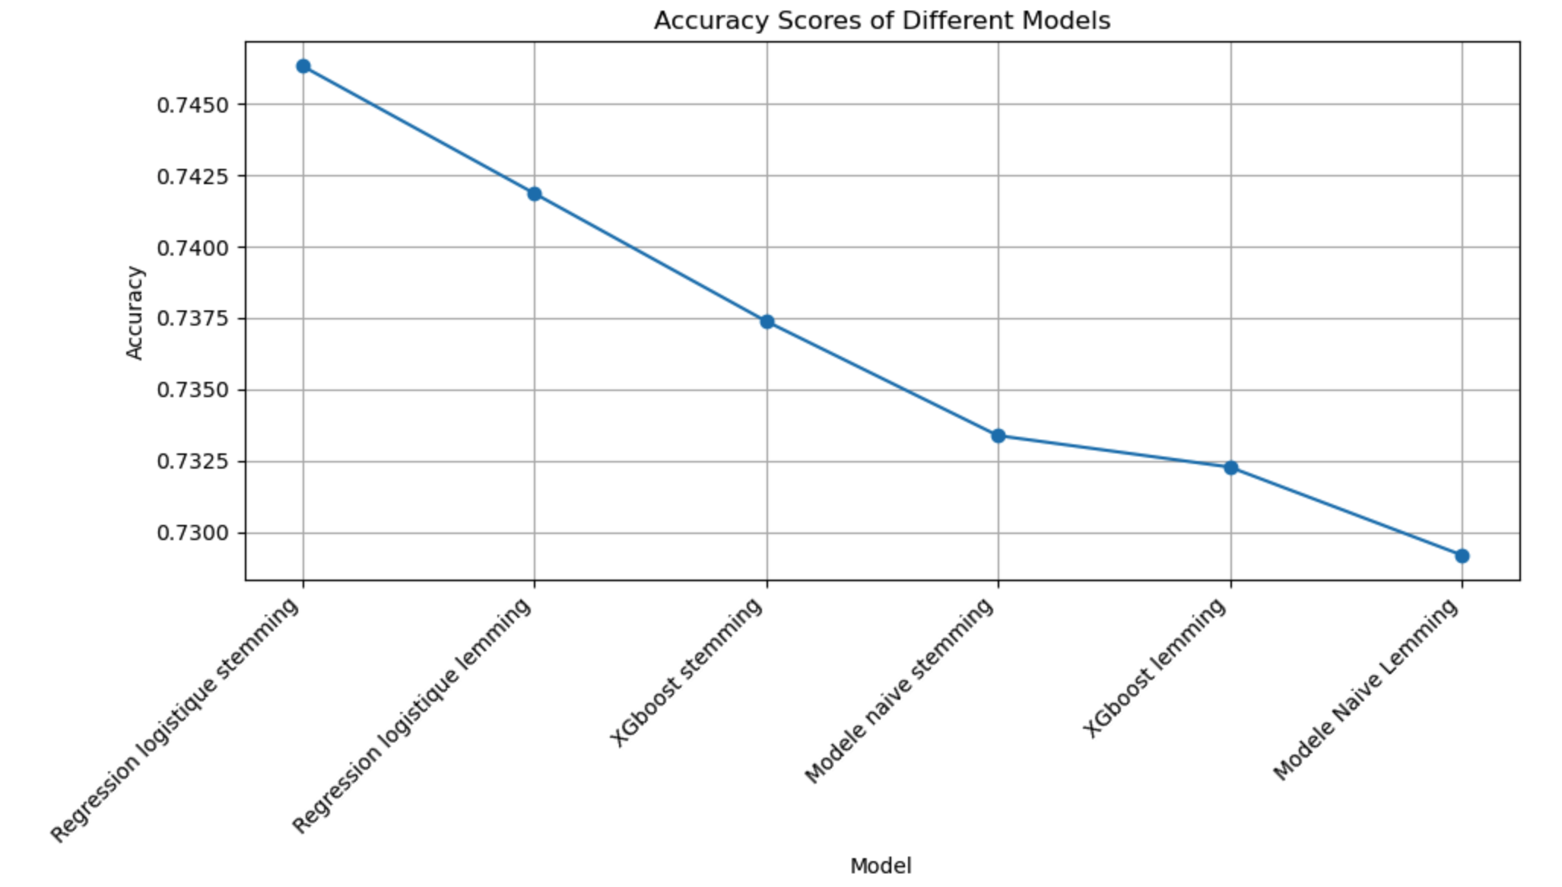
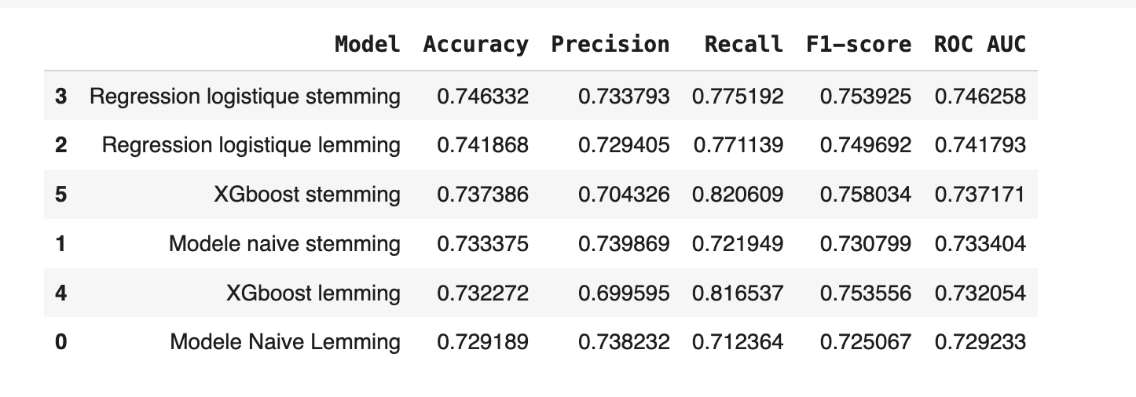
Modèles Simples
Graphique
Résultats

Slide 12

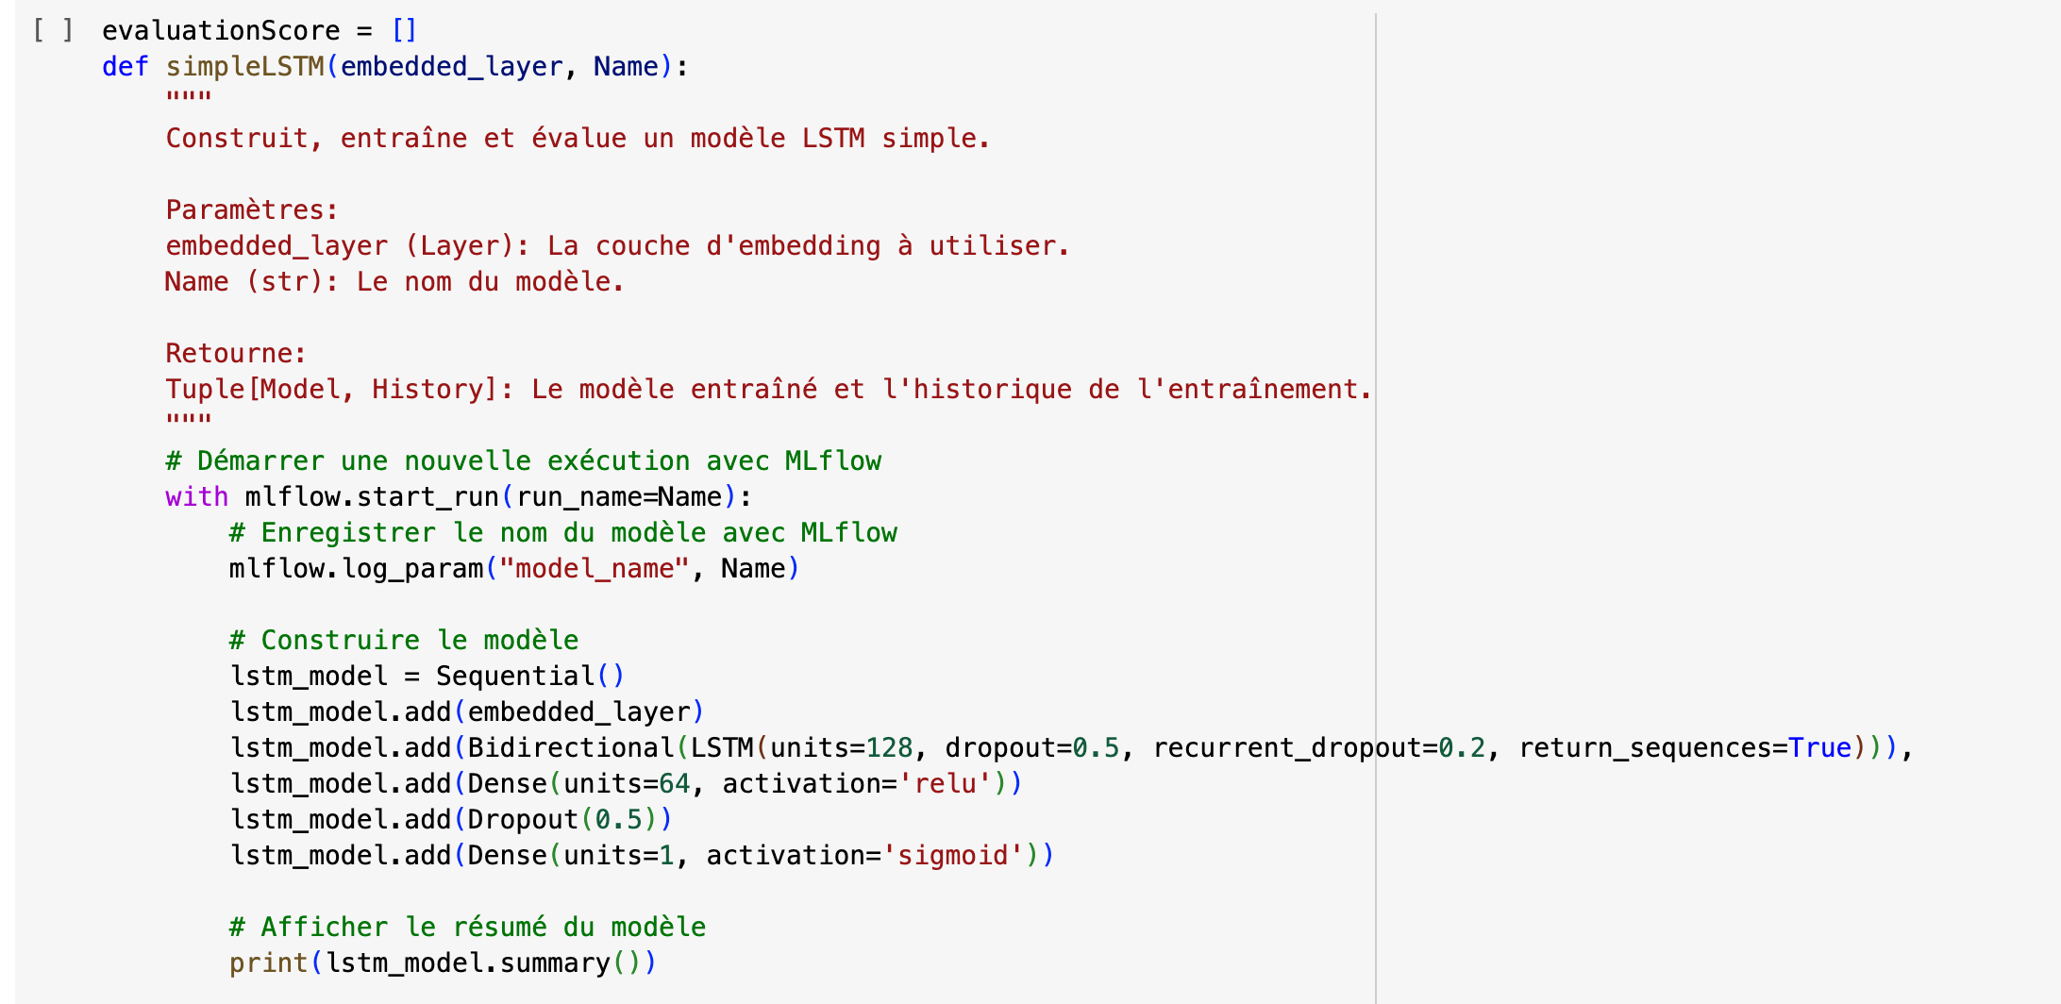
Modèles sur mesure

Slide 13
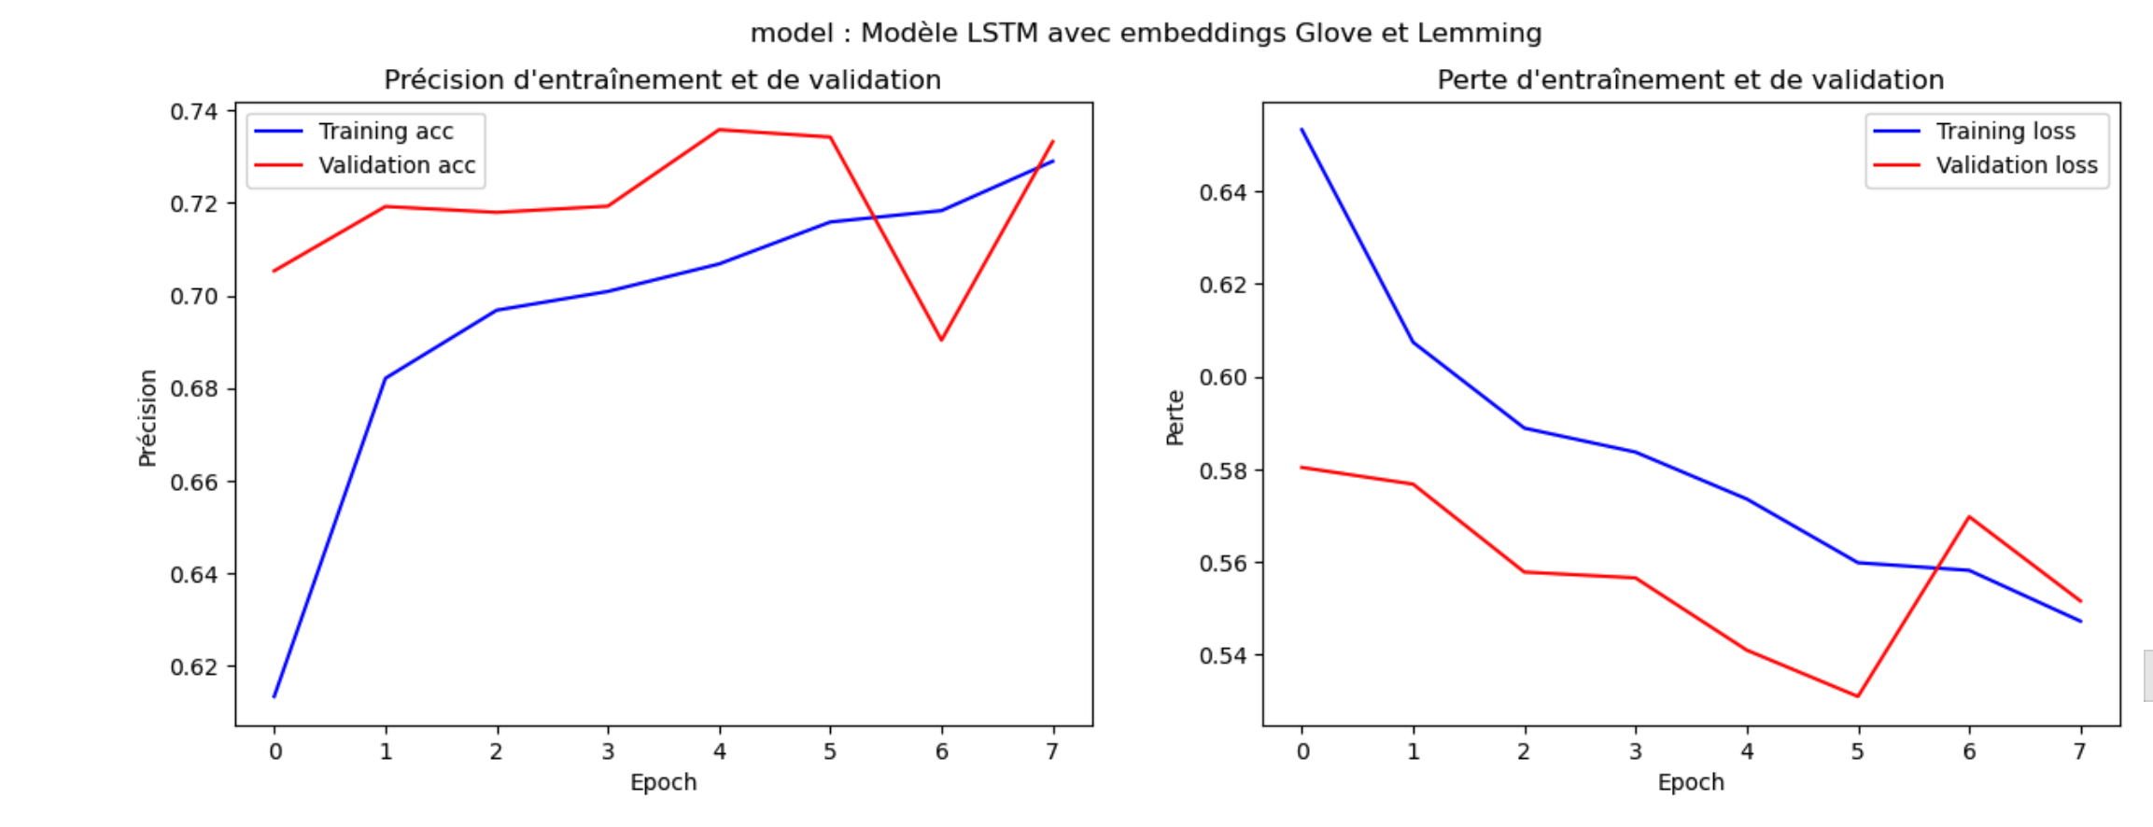
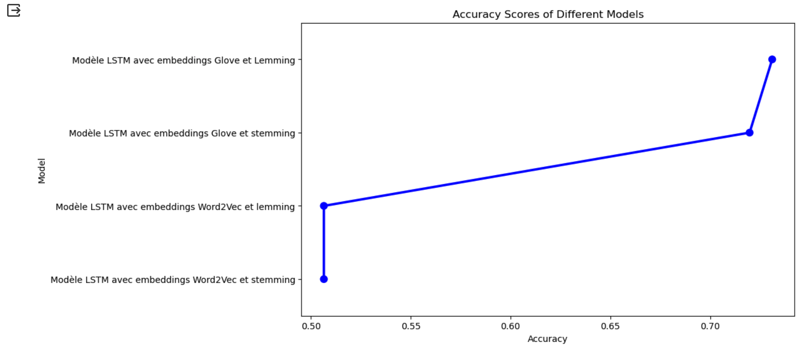
Modèles sur mesure
Accuracy et Loss
Graphique

Slide 14
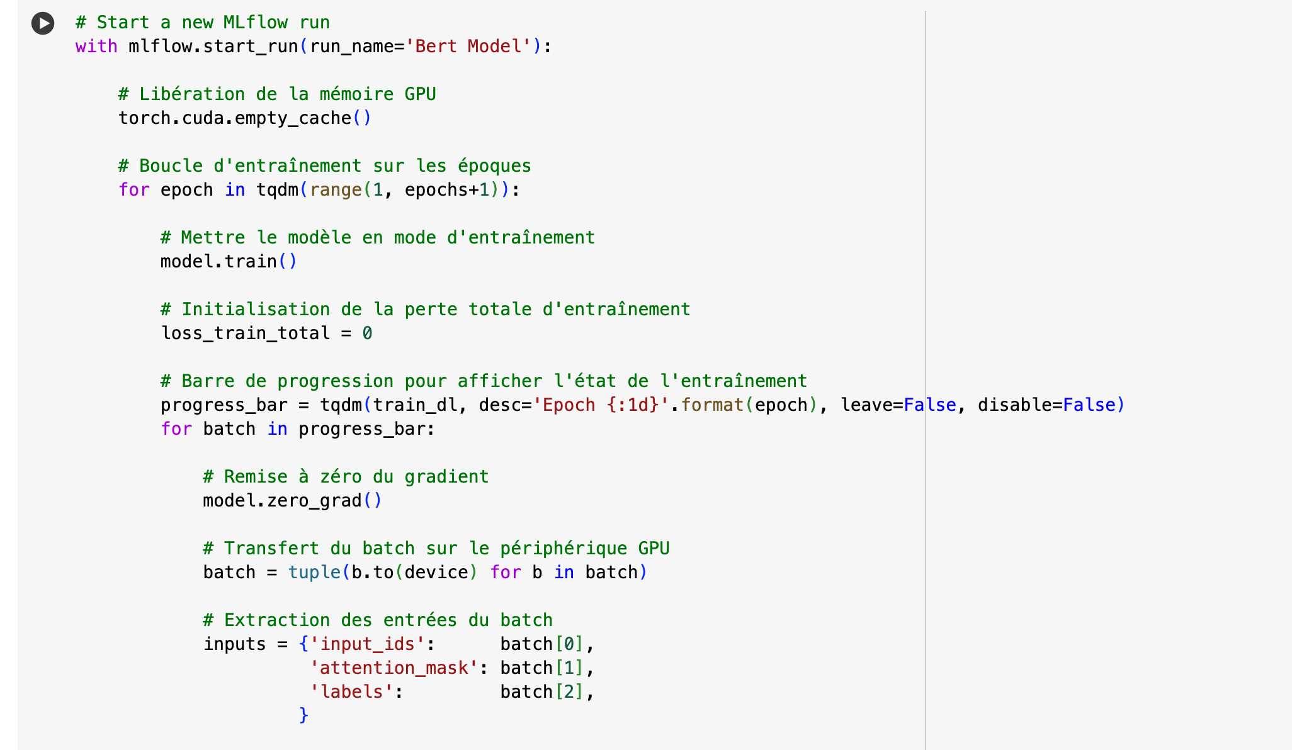
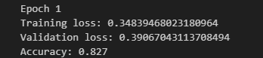
BERT
Résultat

Slide 15
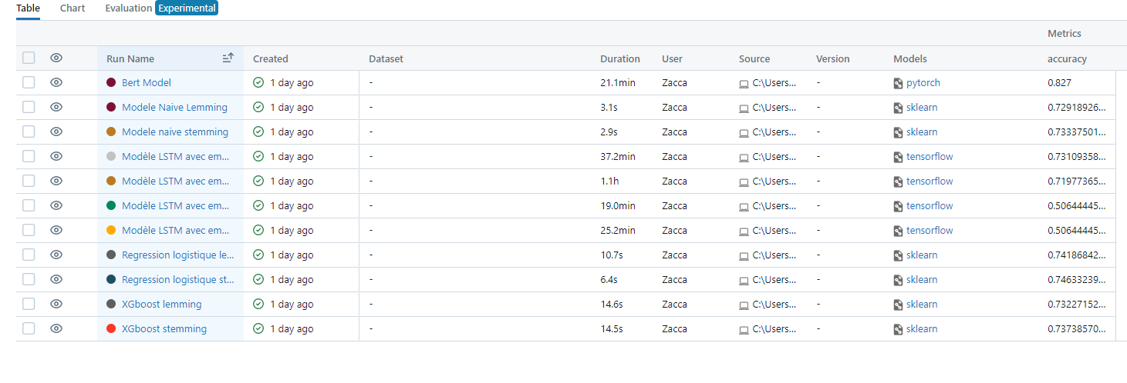
MLFlow
Run des modèles

Slide 16
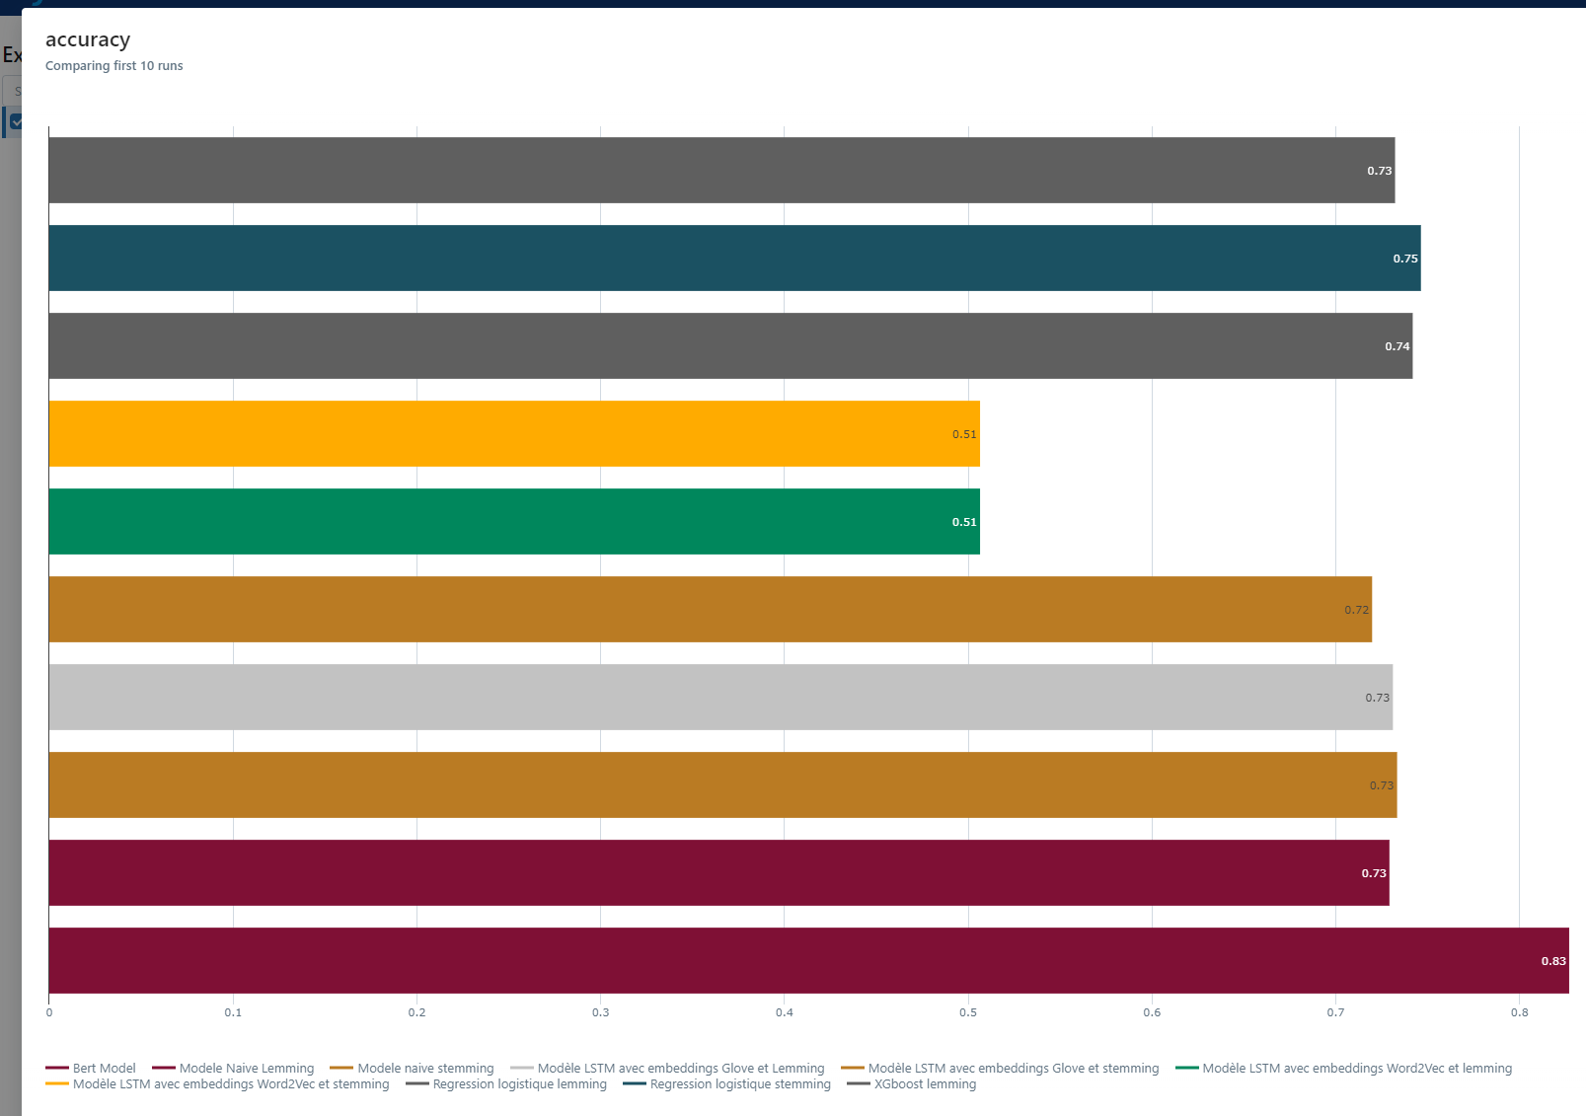
MLFlow
Résultats modèles

Slide 17
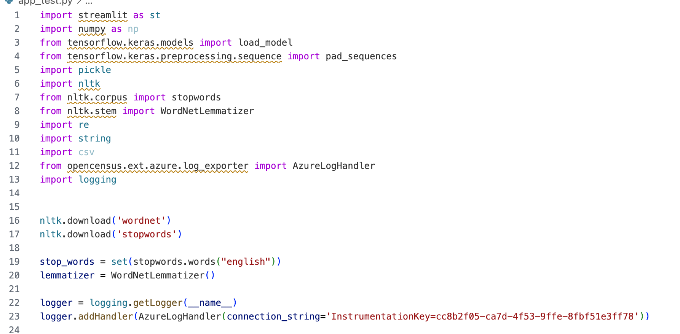

API
Libraries utilisée
Logger

Slide 18
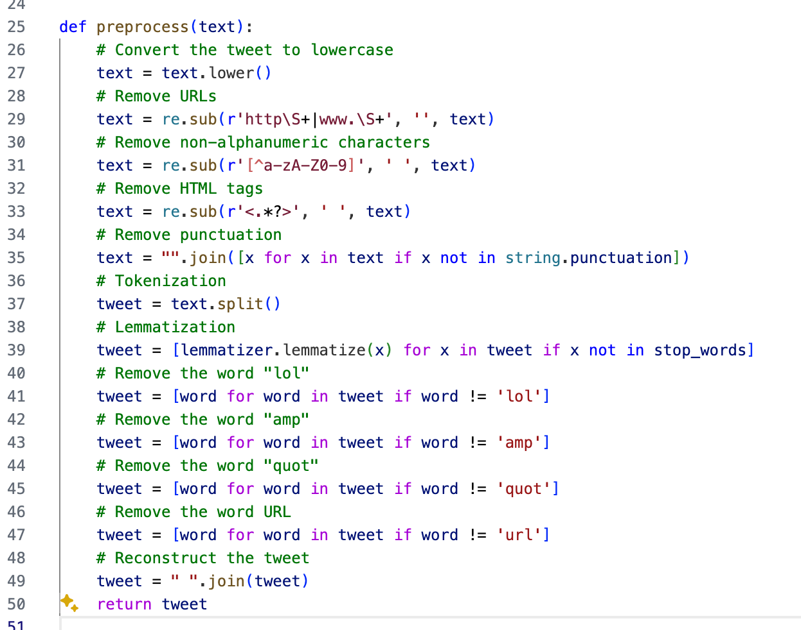
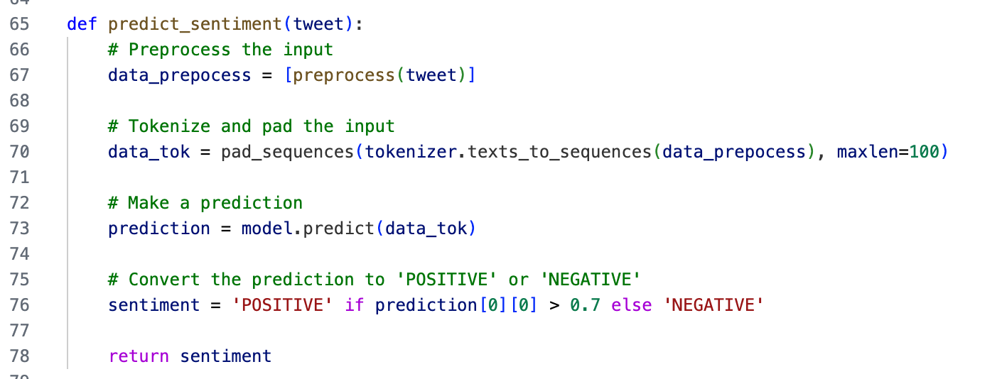
API
Fonctions
Pré-traitement text
Prediction

Slide 19
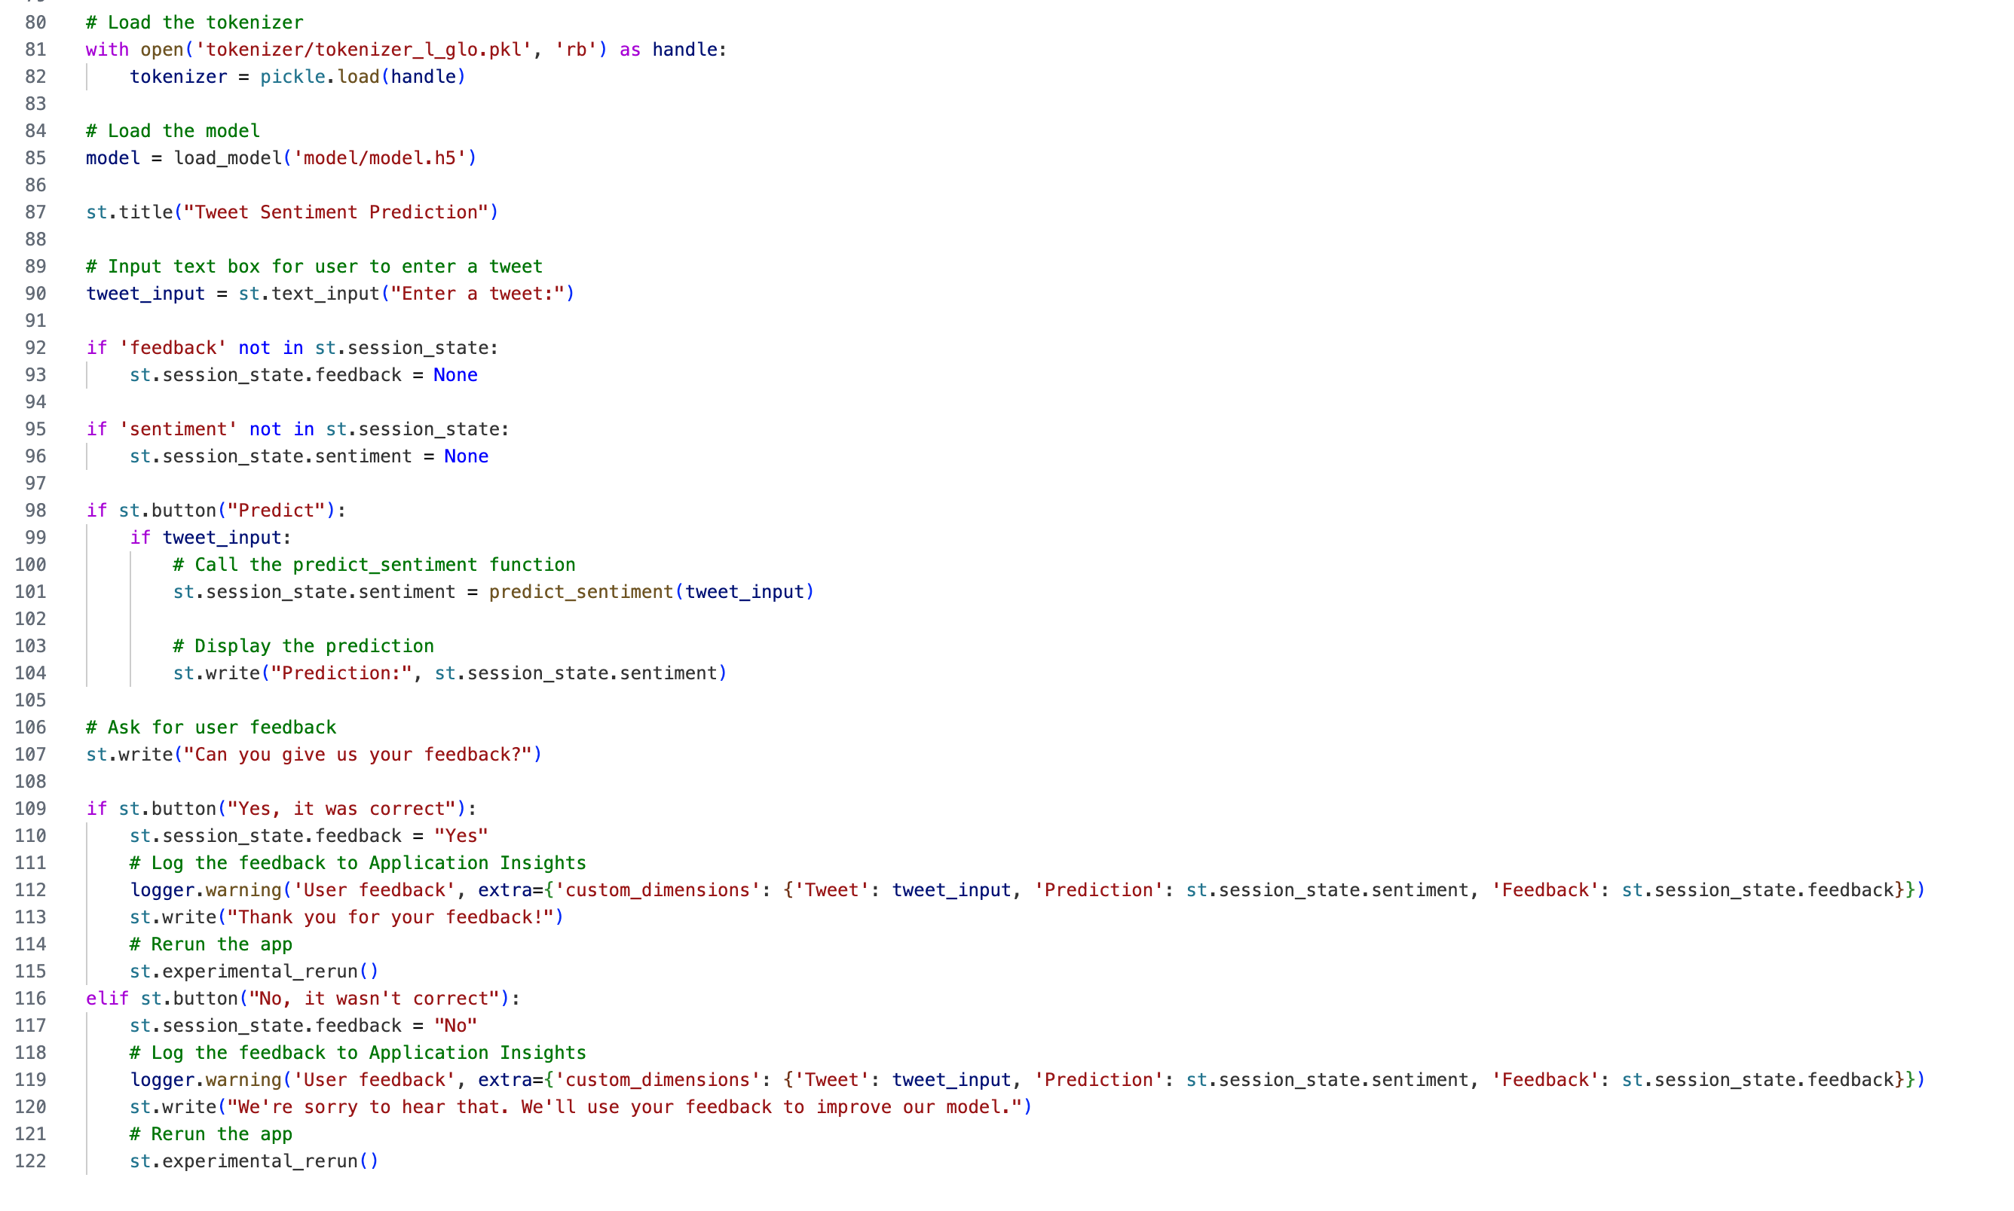
API
Mise en place de l’interface utilisateur
Tweet input
Feedback

Slide 20
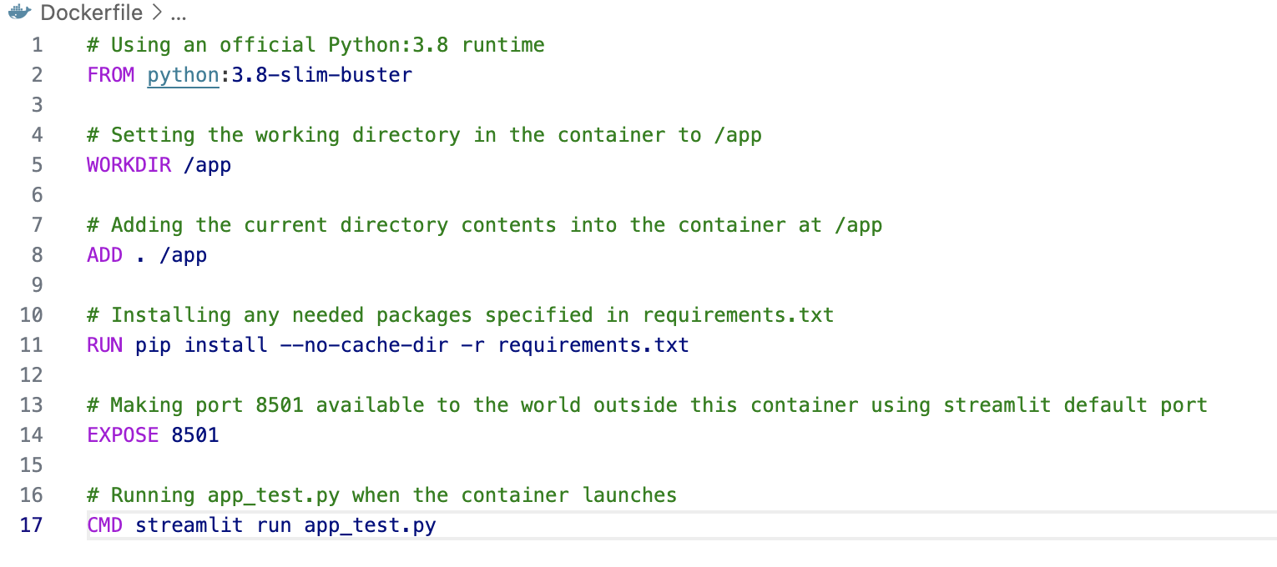

Docker
Docker Container

Slide 21

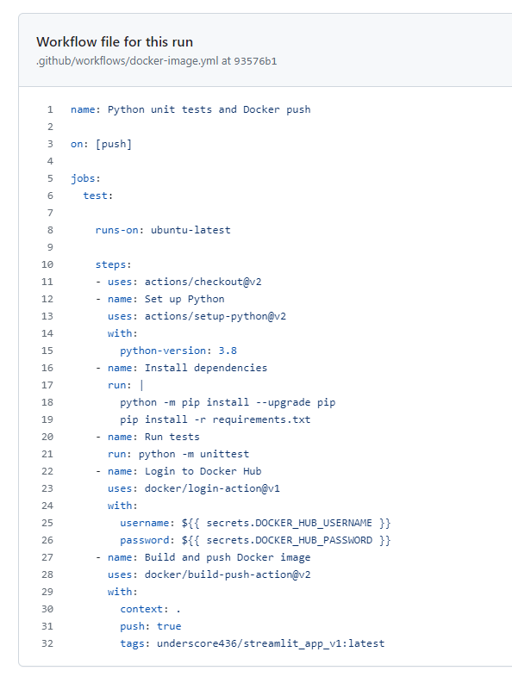
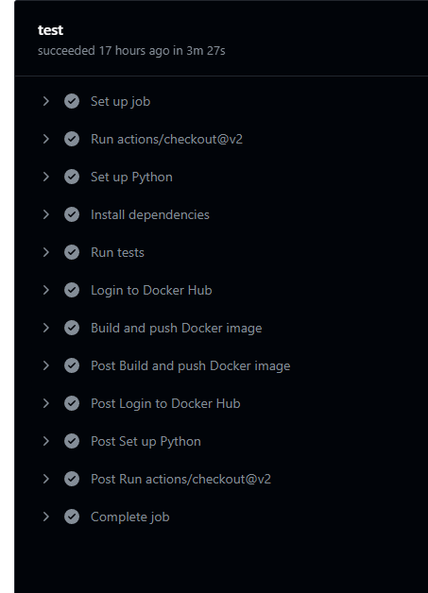
Unitest
Workflow
Test GitHub

Slide 22


Cloud

Slide 23
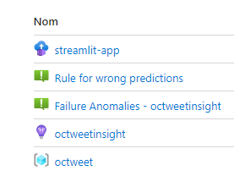
Cloud
Azure Container Registry

Slide 24
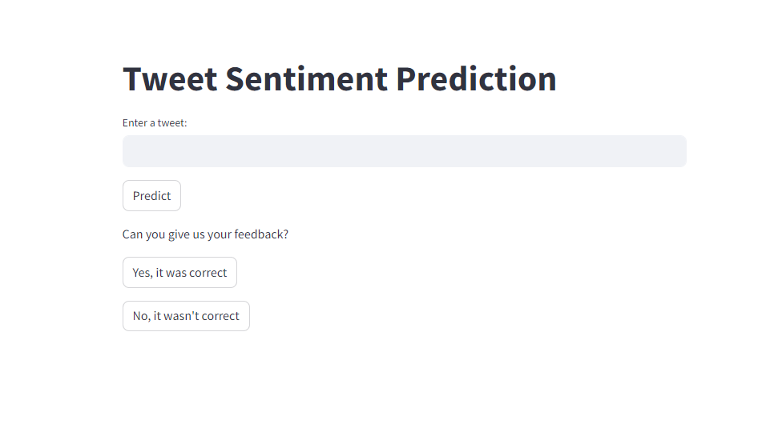
Cloud
Interface utilisateur
Lien API : streamlitapp.westeurope.azurecontainer.io:8501

Slide 25
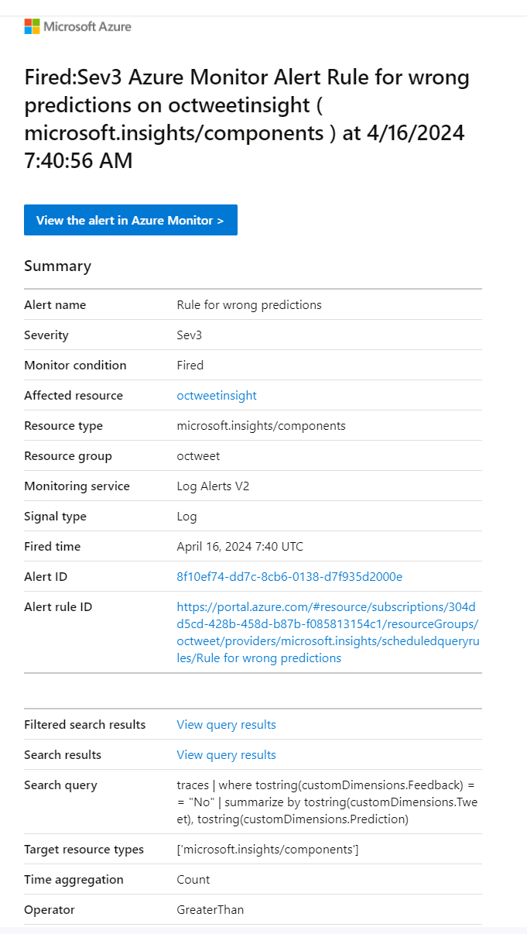
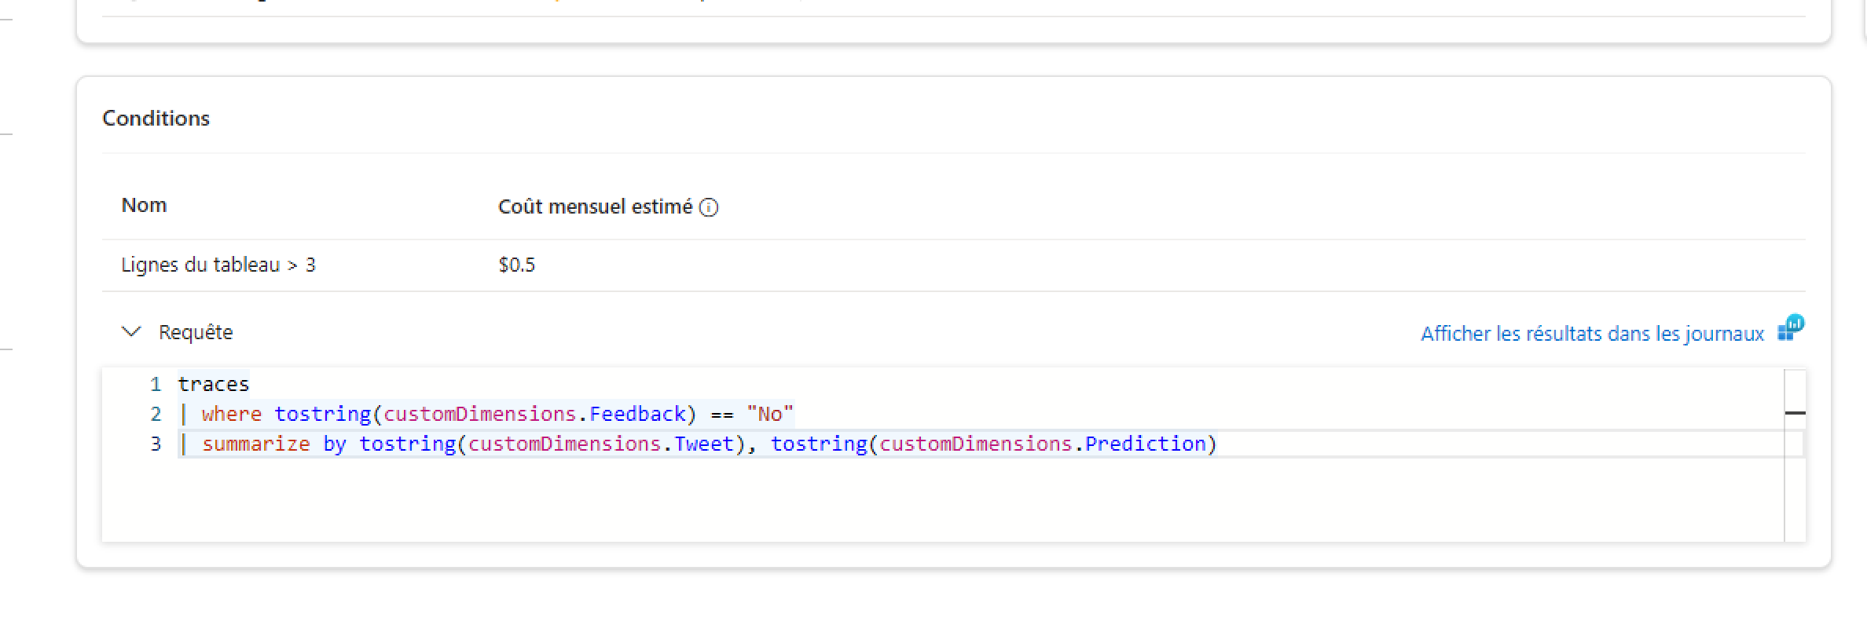
Cloud
Exemple
Règle alert

Slide 26
Merci pour votre attention

